Slide 1
HOSPITAL MATERNIDADE INTERLAGOS

Slide 2
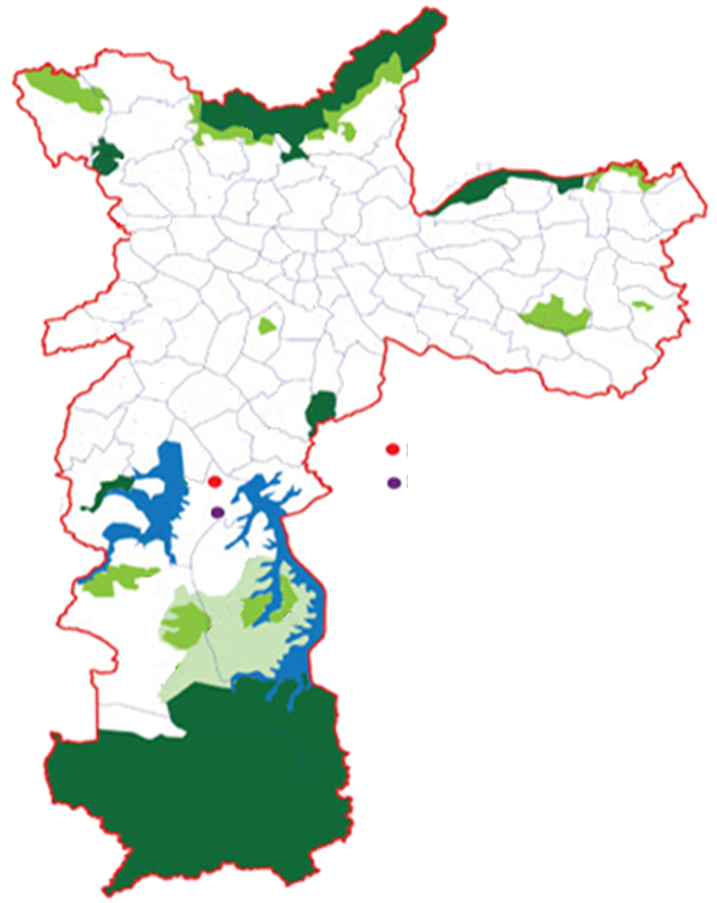
Hospital Maternidade Interlagos
Hospital Geral do Grajaú

Slide 3
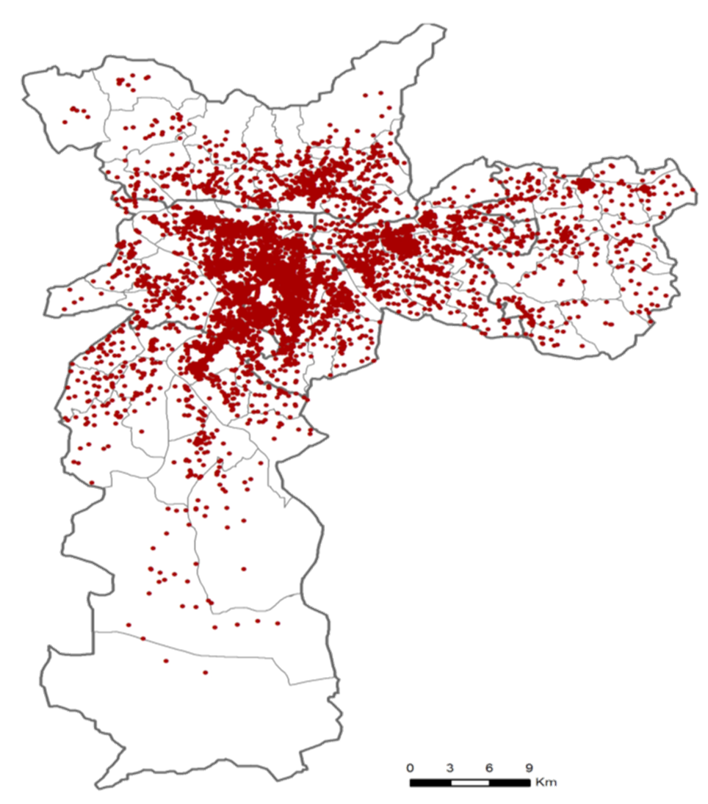

Slide 6
MISSÃO
“Prestar assistência à mulher na gravidez, parto, puerpério e ao recém nascido com humanização e responsabilidade social”.

Slide 7
CAPACIDADE INSTALADA
72 LEITOS:
36 ALOJAMENTO CONJUNTO
10 UTIN
15 UCINCO
03 UCINCA
06 GAR
02 UTI OBSTÉTRICA

Slide 8
CAPACIDADE INSTALADA

Slide 9
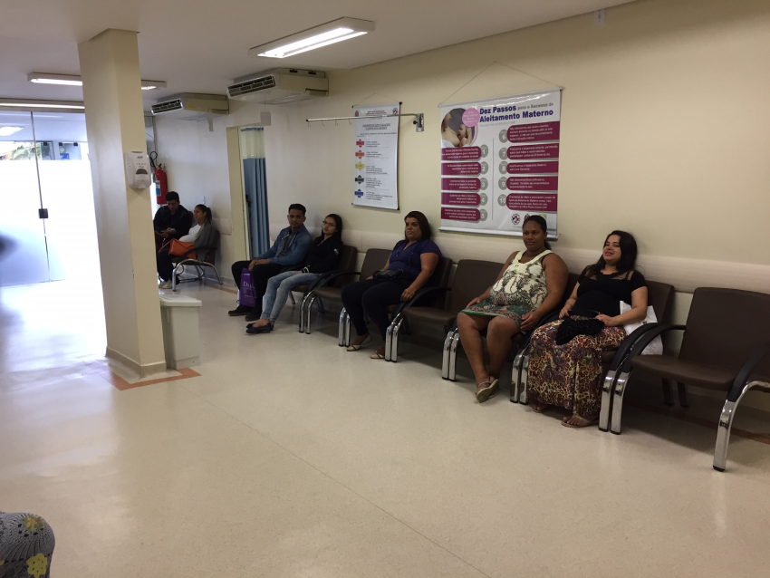
CAPACIDADE INSTALADA

Slide 10
CAPACIDADE INSTALADA

Slide 11
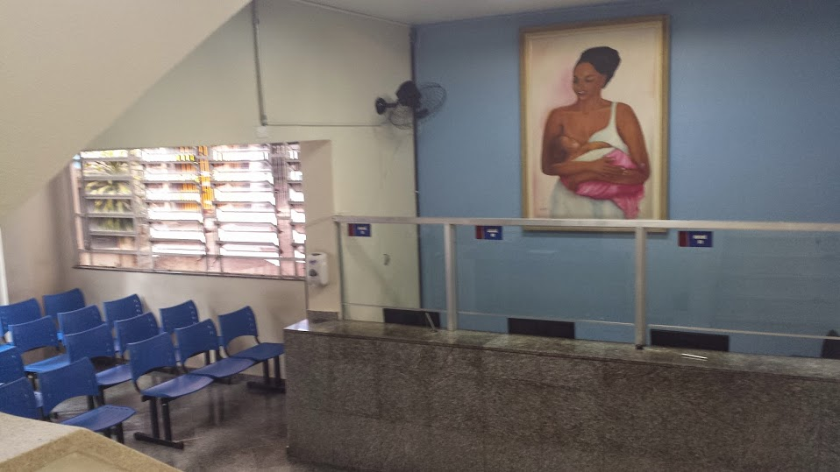
AMBULATÓRIO

Slide 12
CONTINUIDADE DO CUIDADO

Slide 13
HISTÓRICO PRODUÇÃO CUIDADO EM REDES
INICIO REFORMA
DEZEMBRO 2013
PROJETO MATERNIDADES
NTH SES
2014
ENTREGA DO PRÉ PARTO
CONSOLIDAÇÃO DO ACOMPANHANTE
NO PRÉ PARTO
2014
GESTAO PARTICIPATIVA
TRABALHO COMPARTILHADO
EM REDE INTERNA E EXTERNA
2014
ACOLHIMENTO COM CLASSIFICAÇÃO DE RISCO
ACOMPANHANTE 24 HORAS EM TODOS OS SETORES
2016
MANUTENÇÃO DAS AÇÕES E FORTALECIMENTO DA REDE INTERNA
2016
CONTINUIDADE DESTE PROJETO 2017
APOIO INTENSIVO PROJETO MATERNIDADES ATRAVES
NTH SES
2016

Slide 14
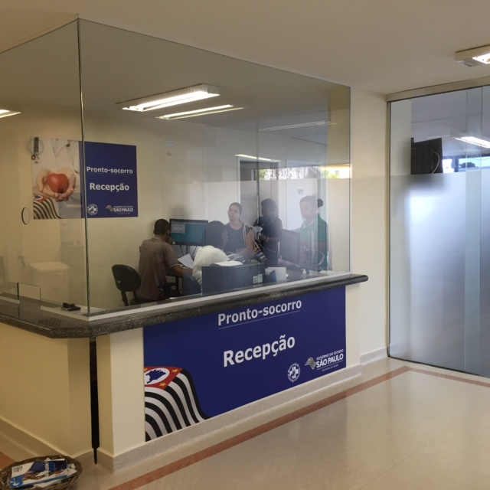
AMBIÊNCIA
COLOCAR FOTO RECEPÇÃO
VISITANTES

Slide 15
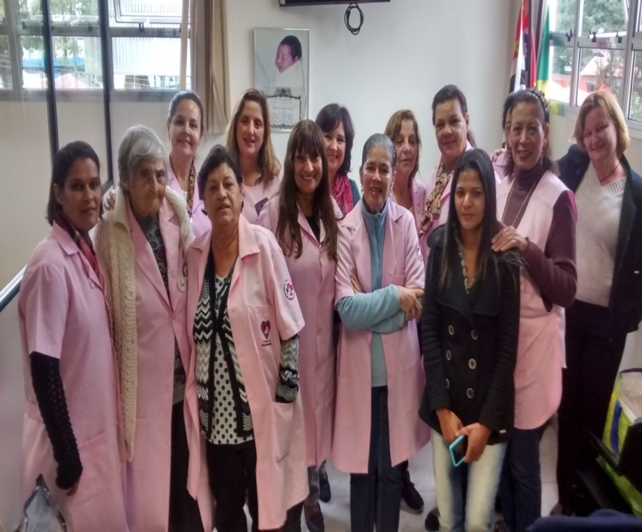
CONSELHO GESTOR
VOLUNTÁRIAS

Slide 16
CENTRO INTEGRADO DE HUMANIZAÇÃO (CIH) IMPLANTADO DESDE 2012
FORTALECIMENTO DAS AÇÕES COM AMPLIAÇÃO DO GTH EM 2016

Slide 17
CAHAG (Comitê de Acolhimento e Humanização da Assistência e da Gestão)

Slide 18
TRANSFORMAÇÃO NO CONCEITO DO CUIDADO
PROJETO MATERNIDADES

Slide 19
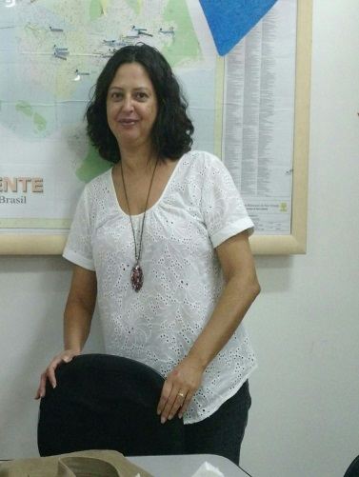
TRANSFORMAÇÃO NO CONCEITO DO CUIDADO
PROJETO MATERNIDADES

Slide 20
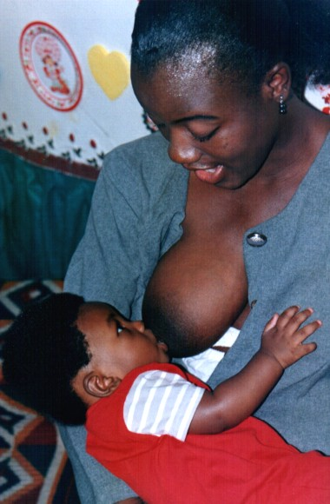
CONTATO PELE A PELE INCENTIVO A AMAMENTAÇÃO (IHAC)

Slide 21
TRANSVERSALIDADE DO CUIDADO
VISITA AMPLIADA COM DIREITO AO ACOMPANHANTE

Slide 22
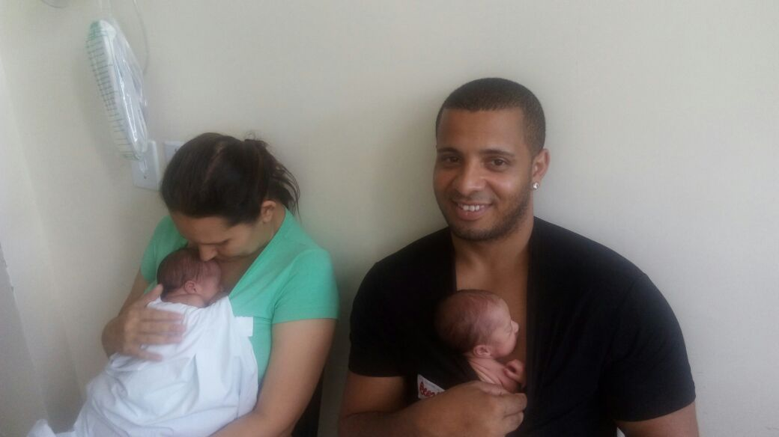
TRANSVERSALIDADE DO CUIDADO
VISITA AMPLIADA COM DIREITO AO ACOMPANHANTE

Slide 23
TRABALHO EM REDE
FÓRUM DE HOSPITAIS DA REGIÃO SUL;
COORDENADORIA REGIONAL SAÚDE REGIÃO SUL;
FÓRUNS REGIONAIS – DRS1 / CARS
ENCONTROSS ATENÇÃO PRIMÁRIA;

Slide 24
GESTÃO PARTICIPATIVA
ASSISTÊNCIA COM SEGURANÇA, QUALIDADE E RESPEITO A0S VALORES

Slide 25
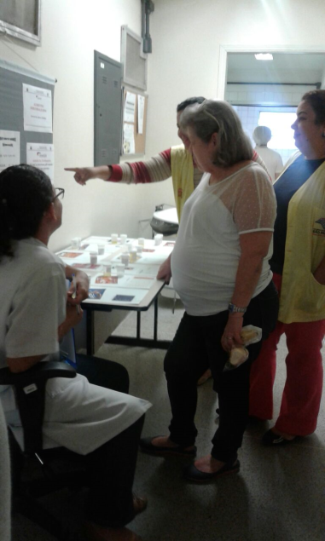
VALORIZAÇÃO DO TRABALHADOR

Slide 26
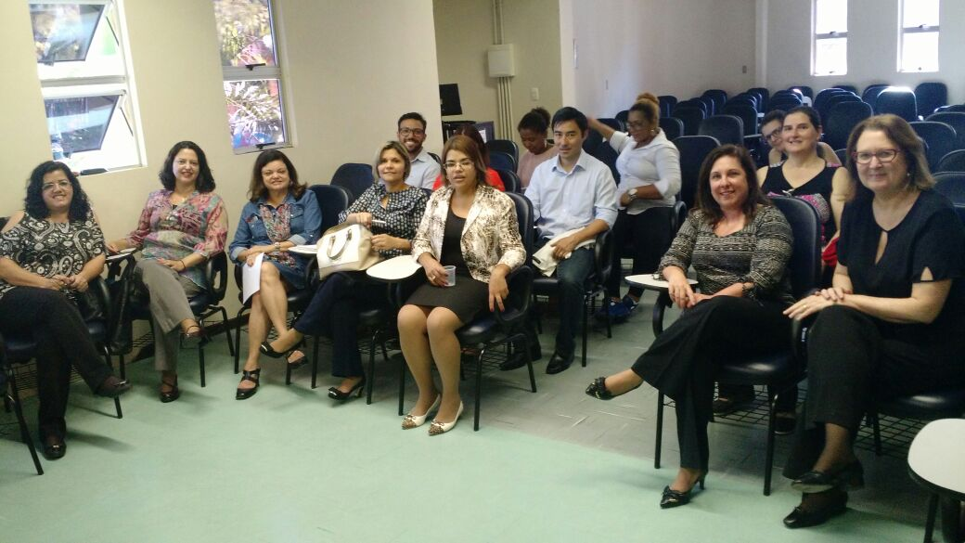
HOSPITAL E MATERNIDADE
SOFIA FELDMAN
CGCSS
NÚCLEO TÉCNICO DE HUMANIZAÇÃO
MATERNIDADE INTERLAGOS
HOSPITAL GERAL DE PEDREIRA
TRABALHO
COMPARTILHADO

Slide 27
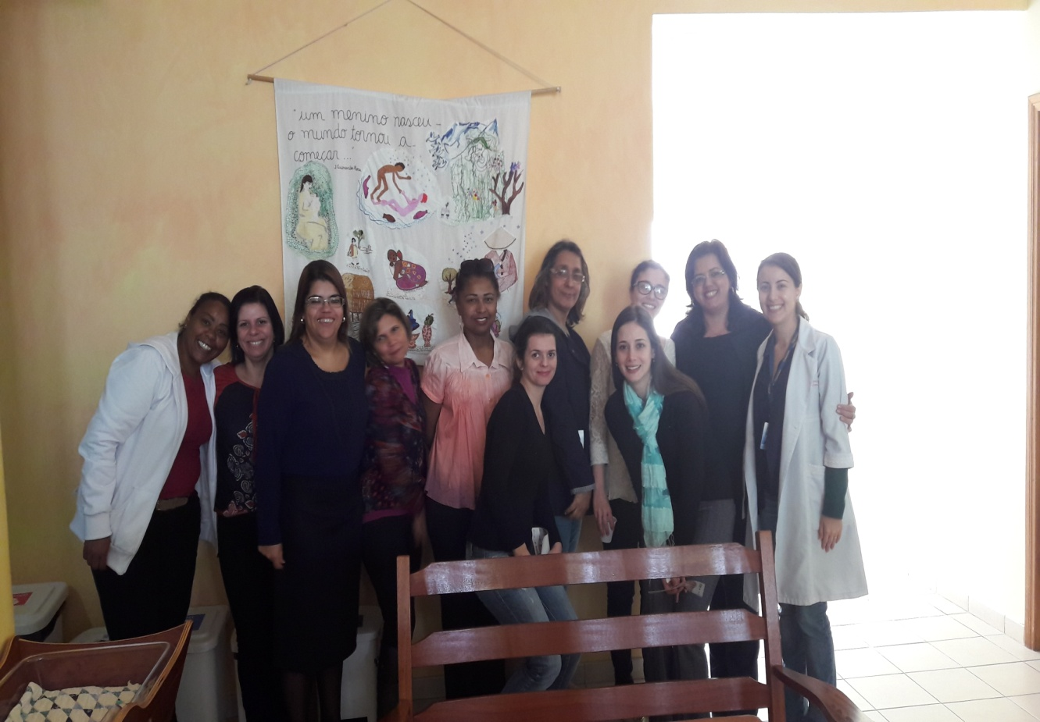
CICLO DE VISITAS
INSPIRAÇÃO PARA PROGRESSÃO DO CAMINHO NO MODELO DE ATENDIMENTO COM PROTAGONISMO DO USUÁRIO E COM COMPROMISSO DO SERVIÇO.
ASSISTÊNCIA COM SEGURANÇA, QUALIDADE E RESPEITO A0S VALORES

Slide 28
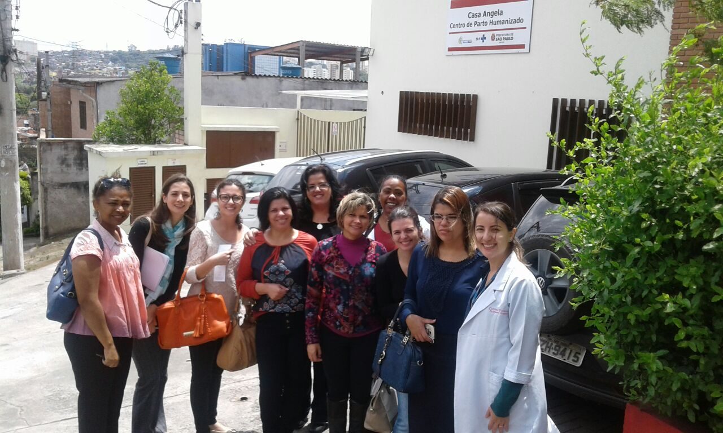
DIFERENTES FORMAS DE SUPERAR DESAFIOS
HOSPITAL GERAL DE SÃO MATEUS
CASA ANGELA

Slide 29
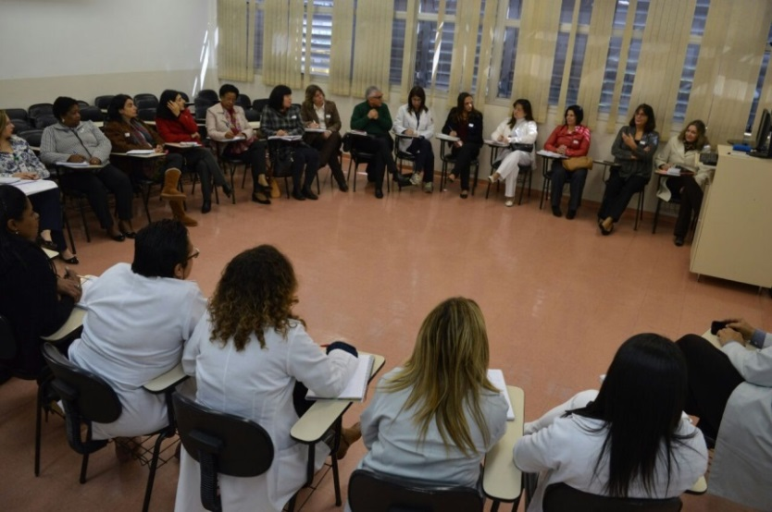
ENCONTROS MACRORREGIONAIS

Slide 30
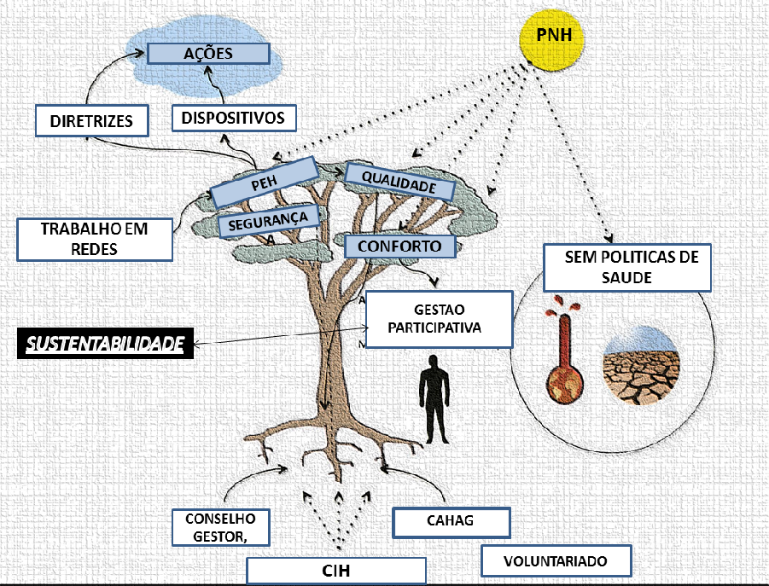
PEH
NTH
AH
CORPO DIRETIVO

